Slide 1

Détection des faux billets avec Python
Andreéa NEBOT BAPST

Slide 2
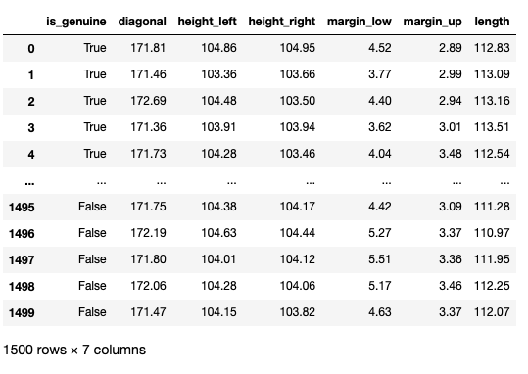
1- Traitement des données

Slide 3
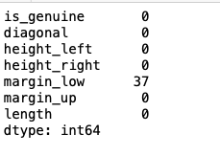
Valeurs manquantes

Slide 4
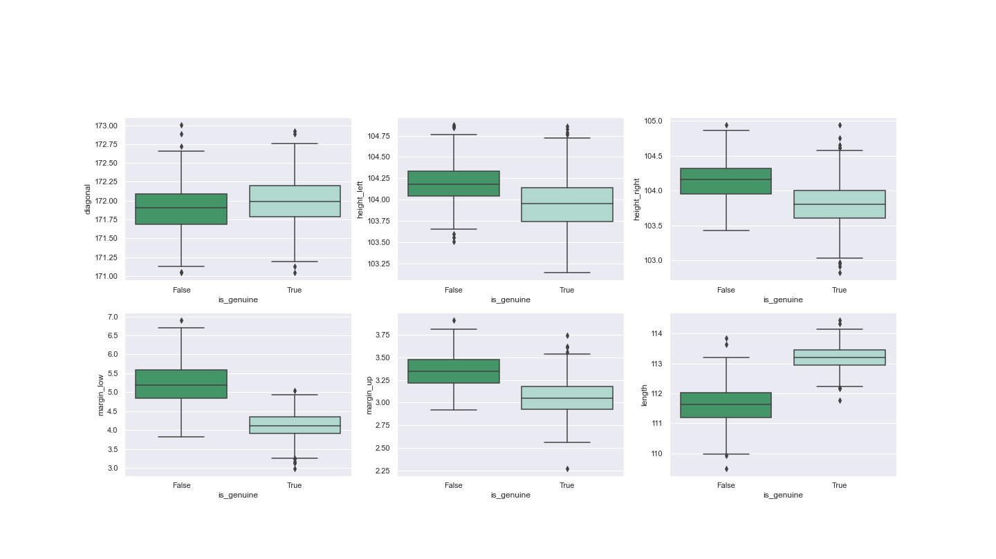
Boxplot

Slide 5
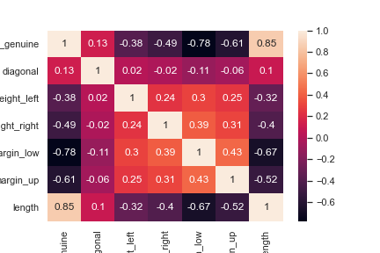
Heatmap de corrélation

Slide 6
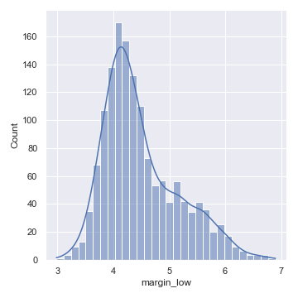
Histogramme avec “Margin_low”

Slide 7
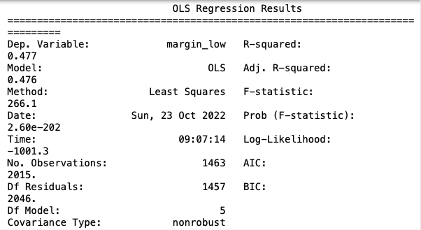
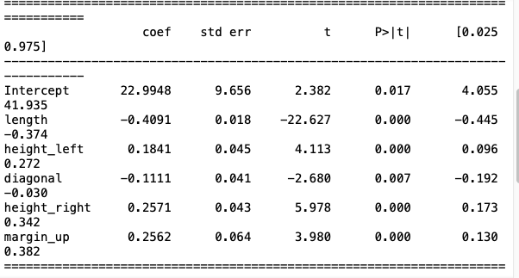
2 - Régression linéaire pour estimer les valeurs manquantes

Slide 8
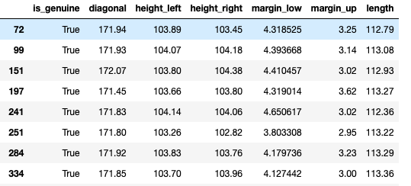
ESTIMATION DES VALEURS MANQUANTES

Slide 9
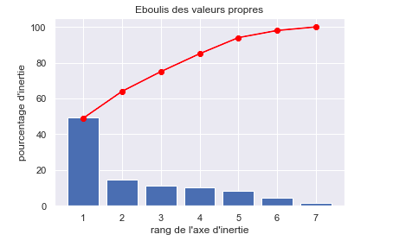
ACP
EBOULIS DES VALEURS PROPRES

Slide 10
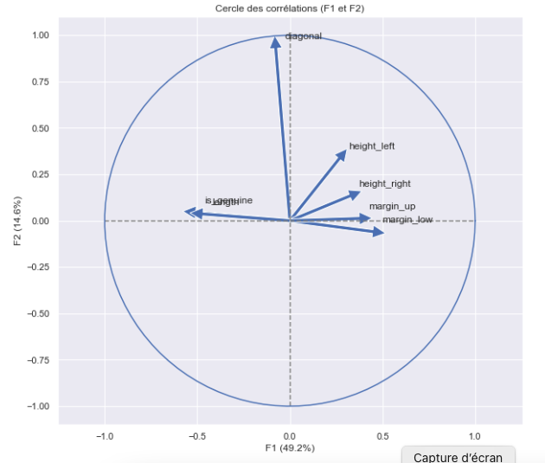
CERCLE DES CORRELATIONS

Slide 11
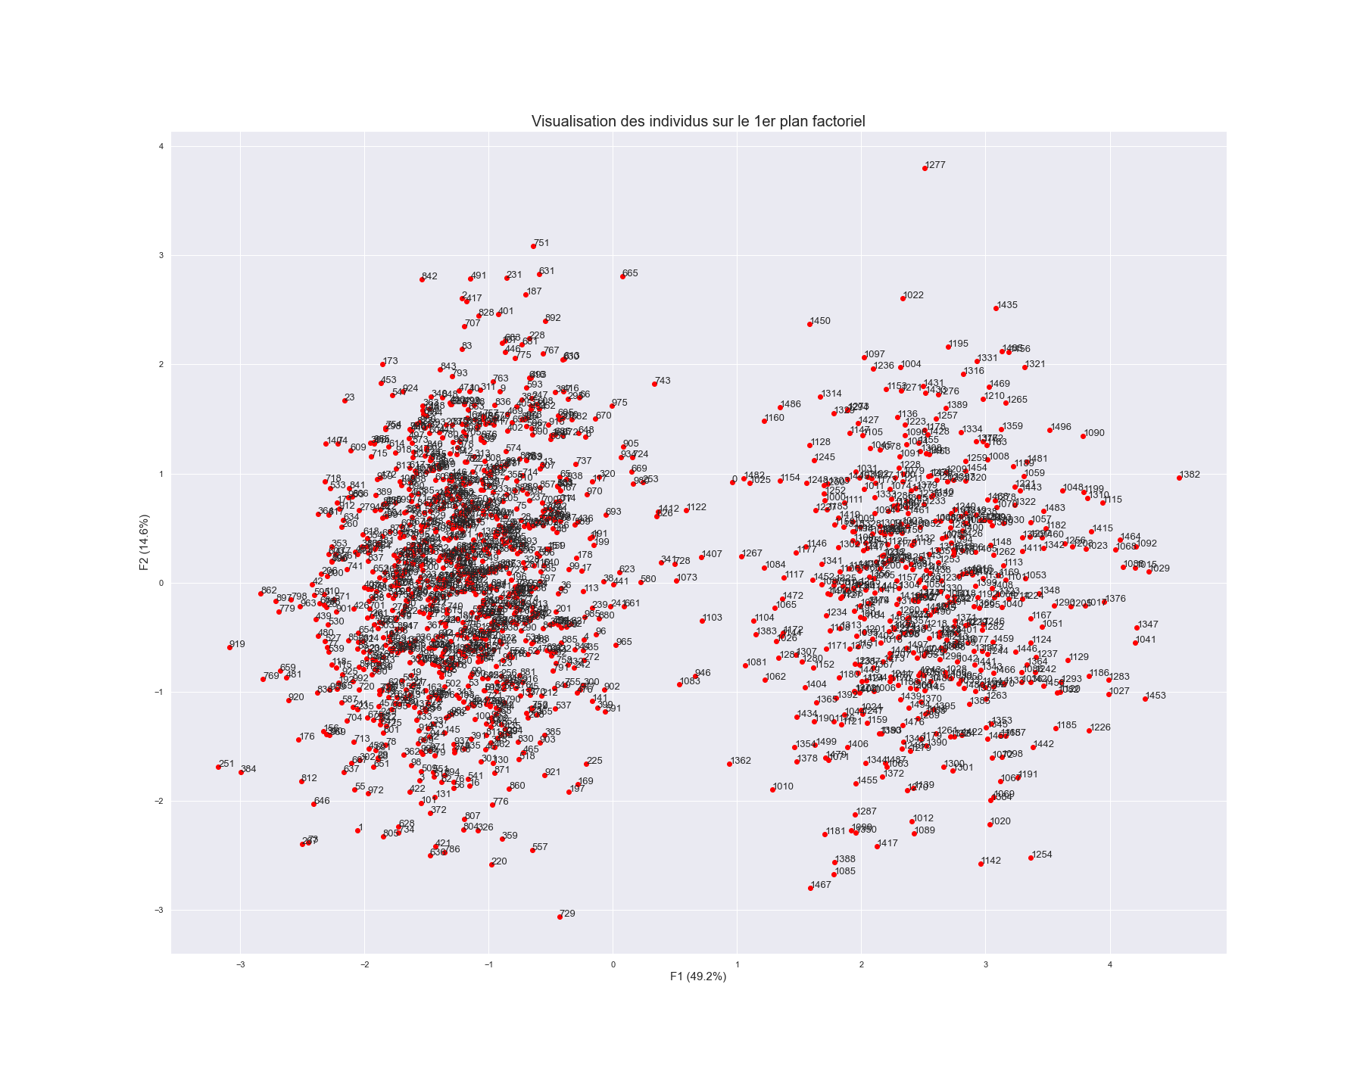
VISUALISATION DES INDIVIDUS

Slide 12
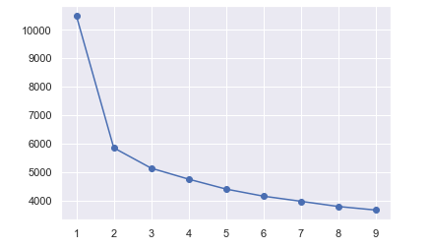
K-MEAN
METHODE DES COUDES

Slide 13
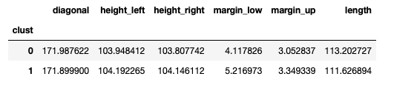
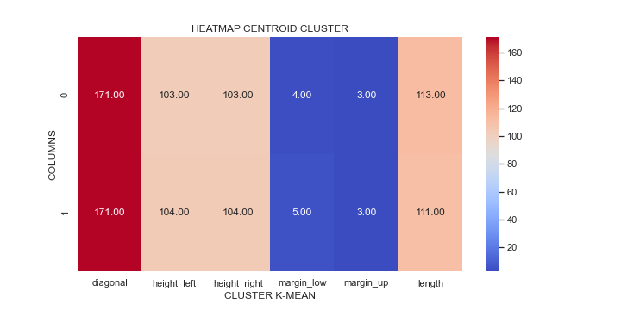
CENTROIDS

Slide 14
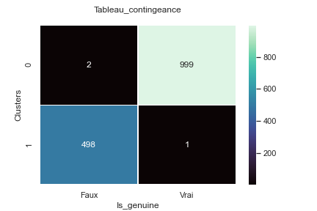
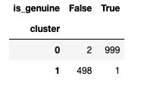
Tableau de contingences/confusion

Slide 15
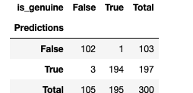
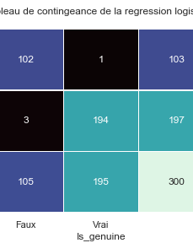
REGRESSION LOGISTIQUE

